Slide 1
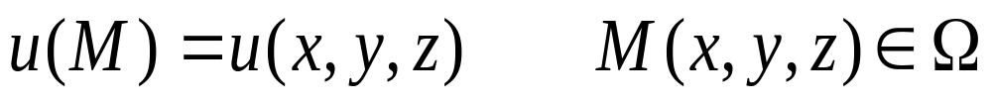
第3节 各种积分的关系及其在场论中的应用
一.场的概念
场：某种物理量在空间（平面）区域内的一种分布。
按照该物理量是数量还是向量，将场称为数量
场与向量场。
场量在区域（场域）内的分布可以用定义在该区 域内的一个函数来描述，给定了一个函数（场函数），就相当于给定了一个场。
数量场：
向量场：
稳定场（定常场）：仅与点的位置有关，与时间无关
不稳定场（非定常场，时变场）：与点的位置及时间有关

Slide 2
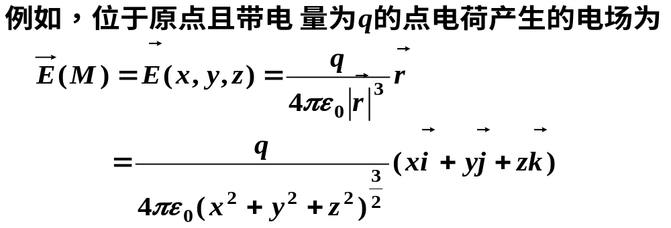
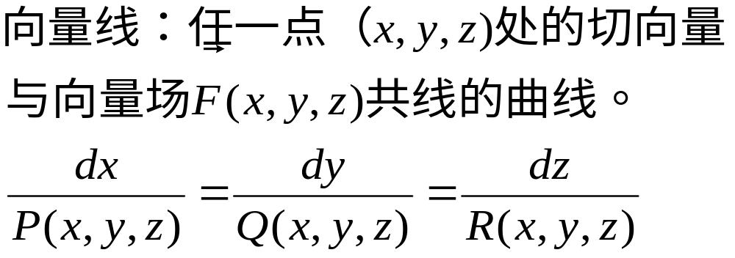
在数量场中：
在向量场中：

Slide 3
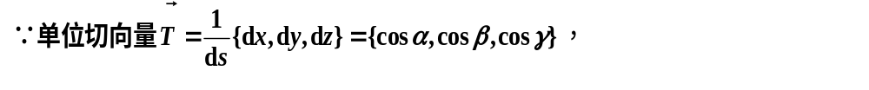
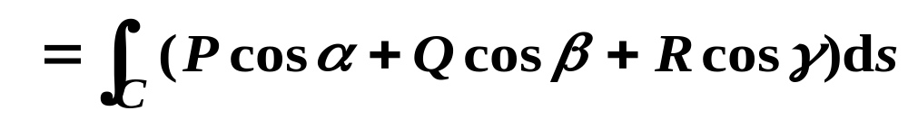
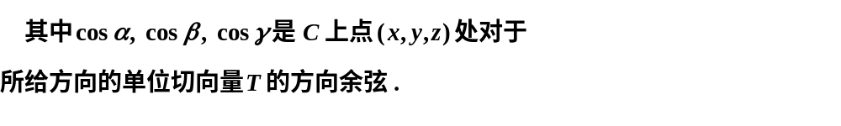
二.两类曲线(面)积分的关系
两类曲线积分之间的联系

Slide 4
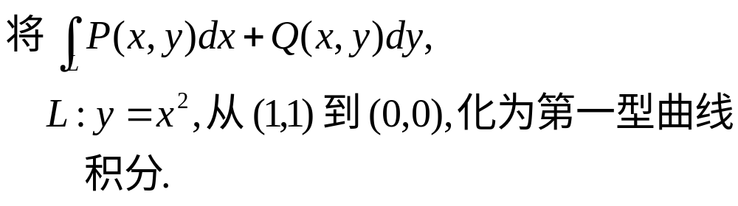
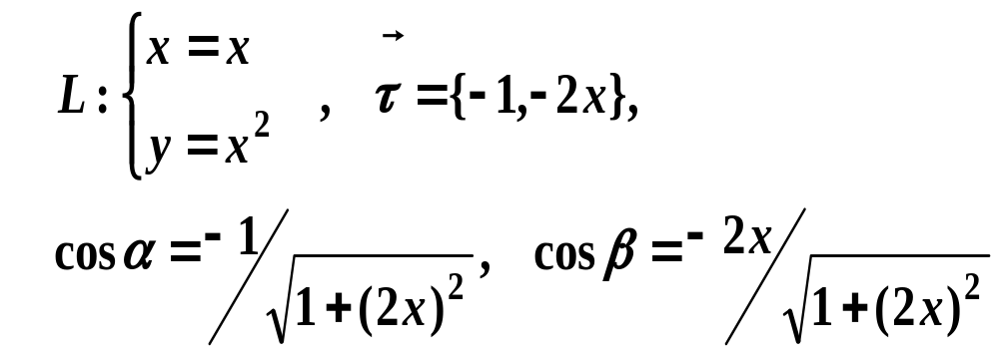
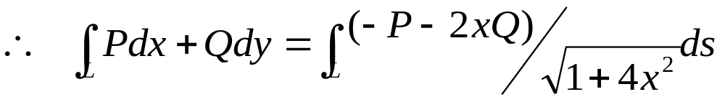
例 1
解

Slide 5
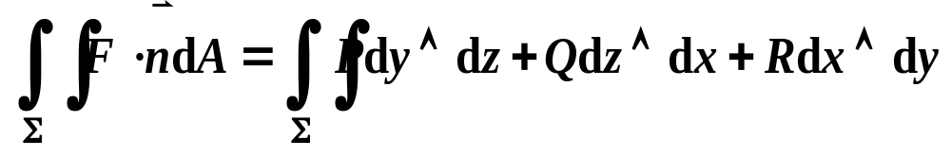
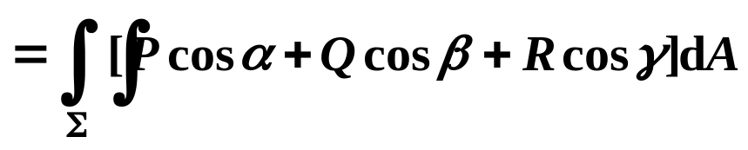
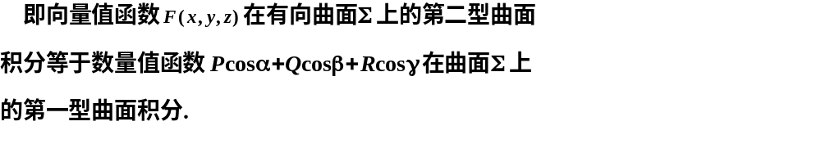
两类曲面积分的关系

Slide 6
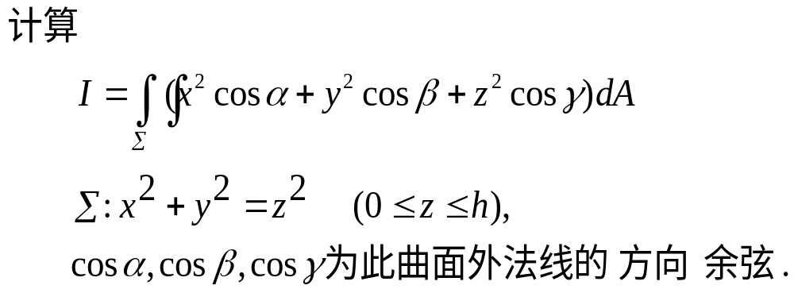
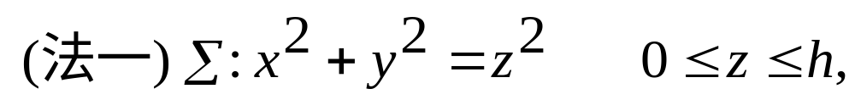
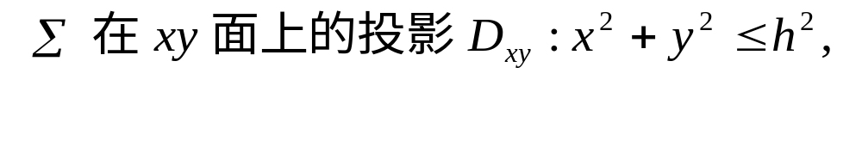
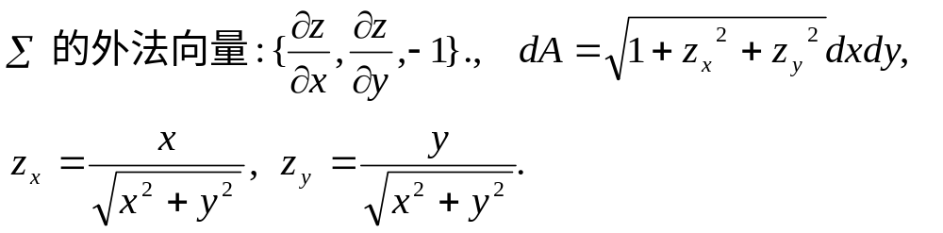
例 2
解

Slide 7
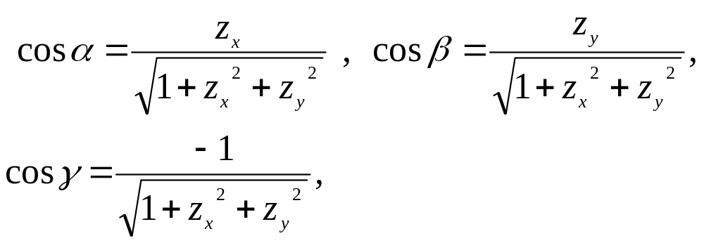
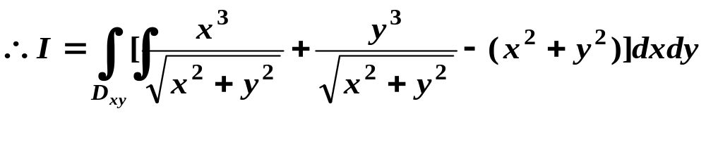
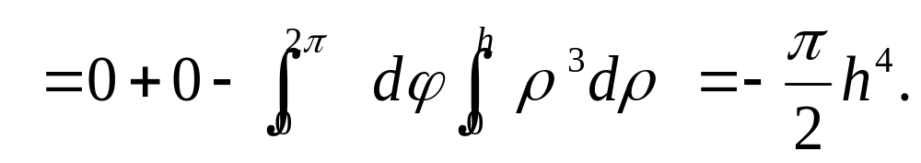
z
h
o
y
x

Slide 8
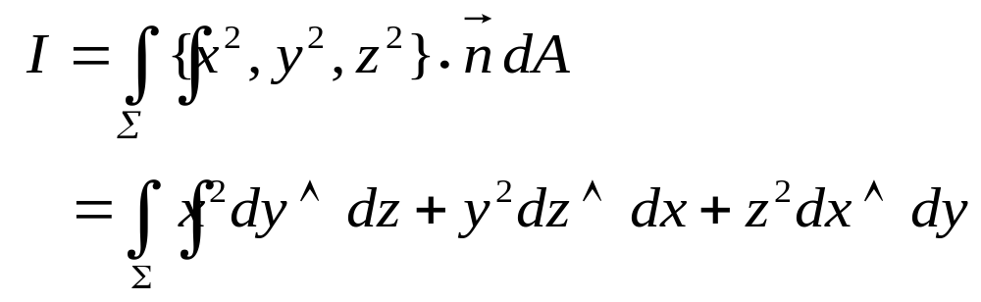
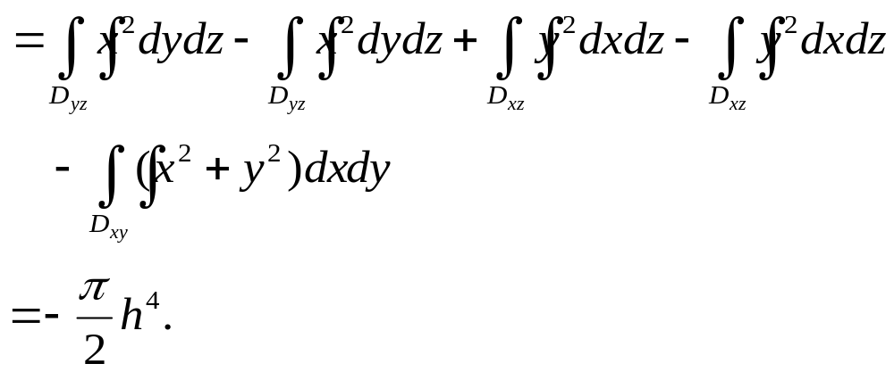

Slide 9
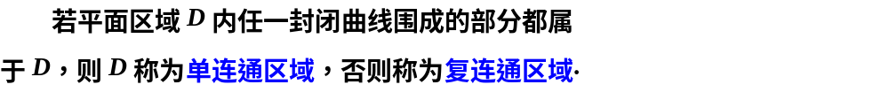
三. 格林公式
1．单连通区域与复连通区域
D
D
单连通区域
复连通区域

Slide 10

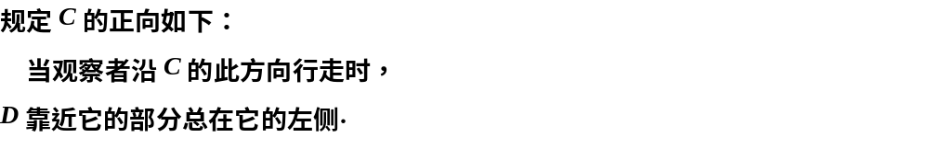

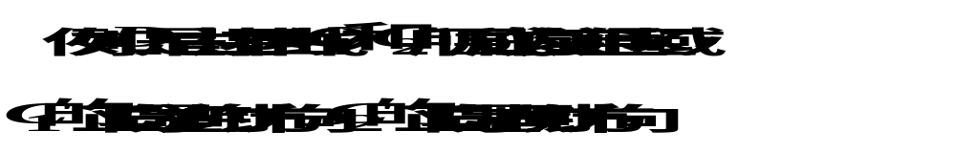
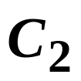
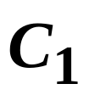
2．区域D的边界曲线C的正向

Slide 11
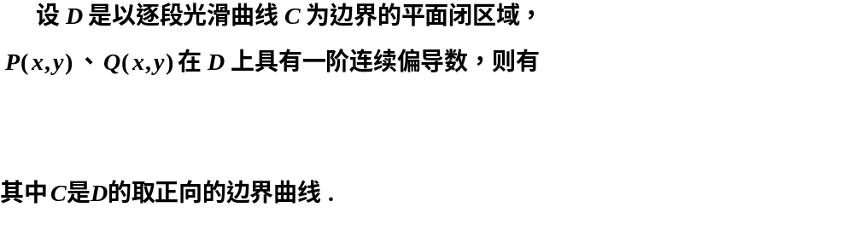
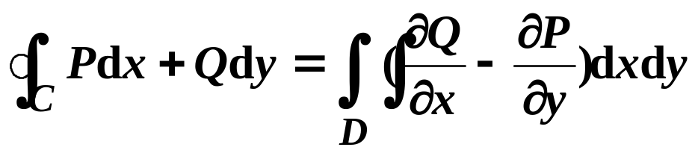
3．定理1（格林定理）

Slide 12



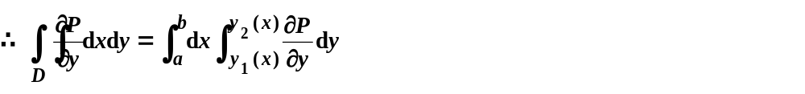




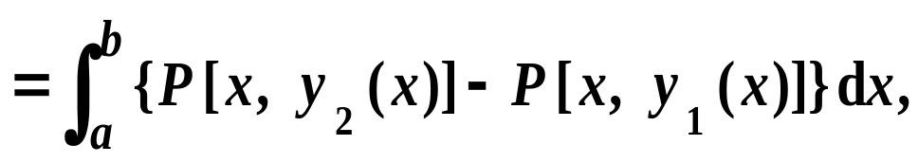





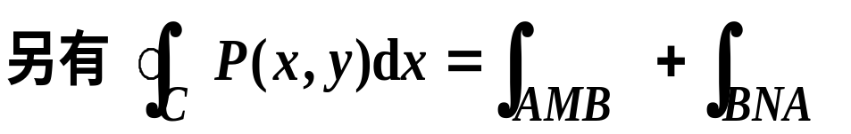
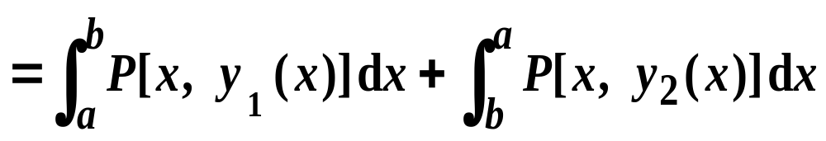

⌒
⌒

Slide 13
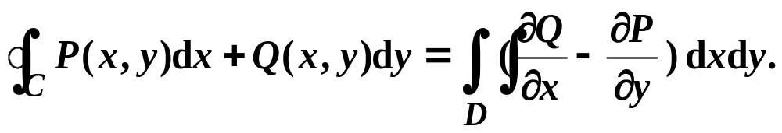

Slide 14
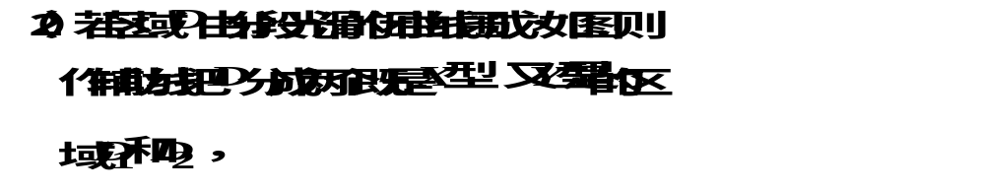




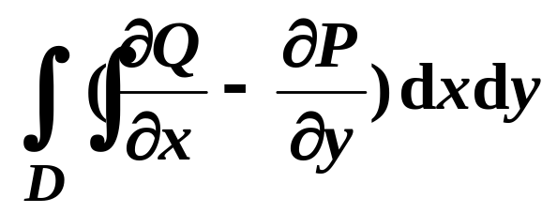




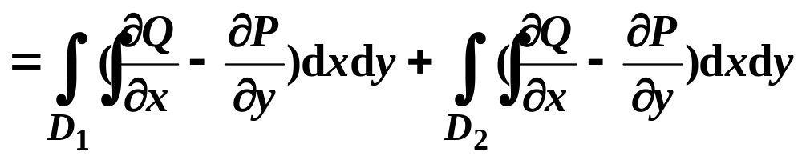
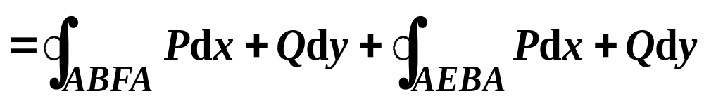
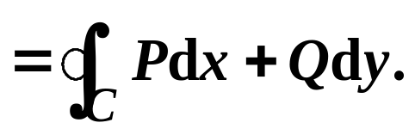

Slide 15
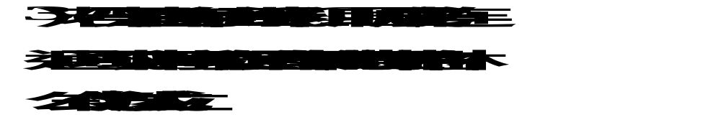




Slide 16
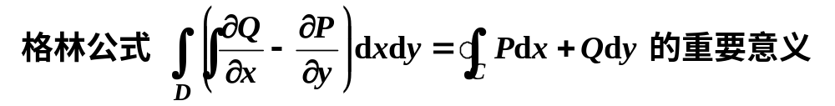
1.揭示了平面区域上的二重积分与沿区域边界的
第二型曲线积分之间的关系.
2.给出了计算二重积分的新方法.
3.给出了计算第二型曲线积分的新方法.

Slide 17
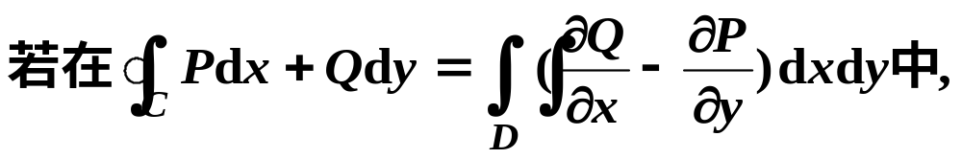
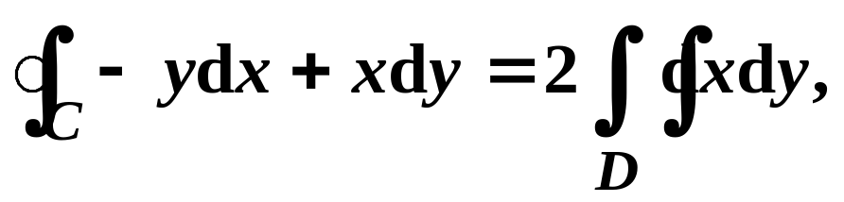
4.用格林公式求平面图形的面积

Slide 18
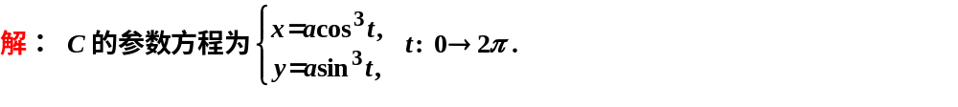

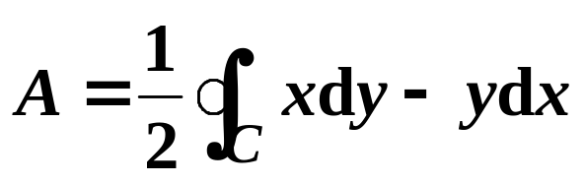
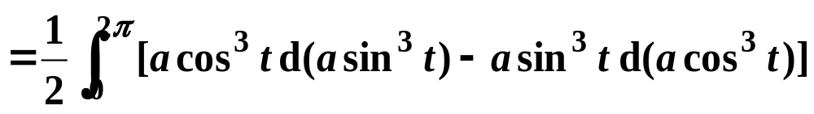
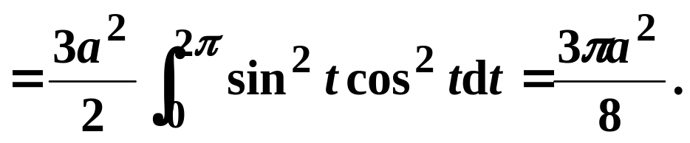

Slide 19
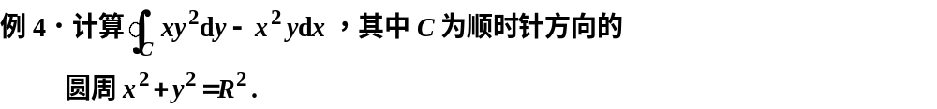


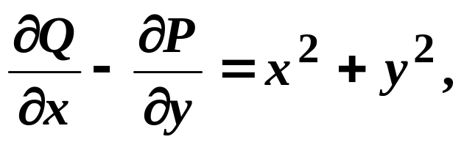

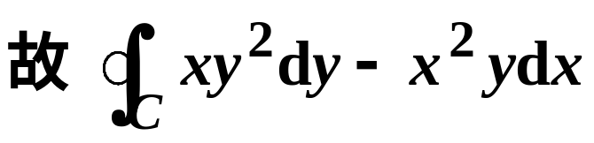
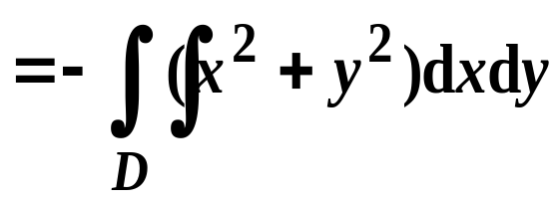


Slide 20






Slide 21




Slide 22















解：

Slide 23




Slide 24






C

Slide 25





Slide 26








Slide 27






四. 平面上曲线积分与路径无关的条件

Slide 28




Slide 29





Slide 30









Slide 31


Slide 32


Slide 33



Slide 34








Slide 35










Slide 36








Slide 37



解

Slide 38



y
L1
L
A
o
B
x

Slide 39




Slide 40












Slide 41





Slide 42









Slide 43





Slide 44








Slide 45



五. 全微分方程

Slide 46



解

Slide 47




作 业
.

